Slide 1
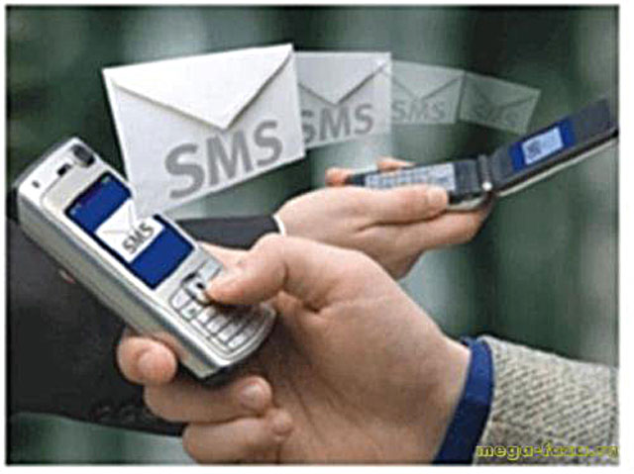
Засоряют ли СМС- сообщения русский язык?

Slide 2
Цель работы: получить ответ на вопрос: засоряют ли СМС-сообщения русский язык?

Slide 3
Задачи:
Рассмотреть в литературе жанровую специфику СМС- сообщений.
Ознакомиться с особенностями жанра СМС.
Выявить отношение учащихся и педагогов к жанру СМС- сообщений

Slide 4
Объект исследования:
СМС- сообщения.
Предмет исследования: жанровая специфика СМС-сообщений.

Slide 5
Типичные коммуникативные задачи:
Узнать о местонахождении адресата
Узнать о самочувствии и настроении адресата
Сообщить о своём местонахождении
Сообщить о своём самочувствии и настроении
Сообщить о мимолётном текущем впечатлении, о чём-то только что сделанном или увиденном

Slide 6
:)- улыбающийся;
☹ - грустный;
:D- смеющийся;
:`( - плачущий;
@= -смаял бомба;
:-[ - стесняющийся.

Slide 7
Особенности СМС- сообщений:
Обилие сокращений: Plz (не опаздывай),ILY, ятл, я тя лю (I love you) –я тебя люблю. ОК – Хорошо, договорились, да и т д.
Отсутствие знаков препинания, предлогов:
Поздравляю_ Днём рождения_Удачи_учёбе счастья_личной жизни;
Частотное использование тире:
Я же сказал - ладно

Slide 8
Опрос обучающихся в МОБУ Тыгдинской МСОШ

Slide 9
Актуальные жанры СМС, среди наших школьников.

Slide 10
Спасибо за внимание!

